Slide 1

PHÒNG GIÁO DỤC VÀ ĐÀO TẠO QUẬN LONG BIÊN TRƯỜNG MẦM NON HOA SỮA
HOẠT ĐỘNG PHÁT TRIỂN THỂ CHẤT
Đề tài: Đi đổi hướng theo đường dích dắc
Lứa tuổi: 3-4 tuổi Giáo viên: Bùi Thị Hoa

Slide 2


THỬ THÁCH
CHIẾC DÙ SẮC MÀU

Slide 3
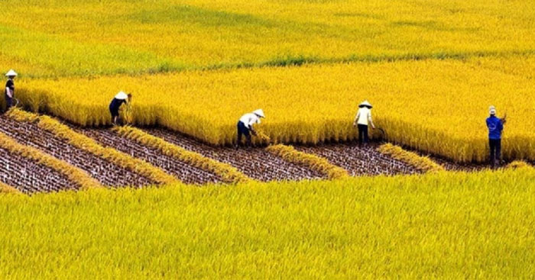

Slide 4
NÔNG DÂN TÀI NĂNG

Slide 5
TRÒ CHƠI
CHUNG SỨC

Slide 6

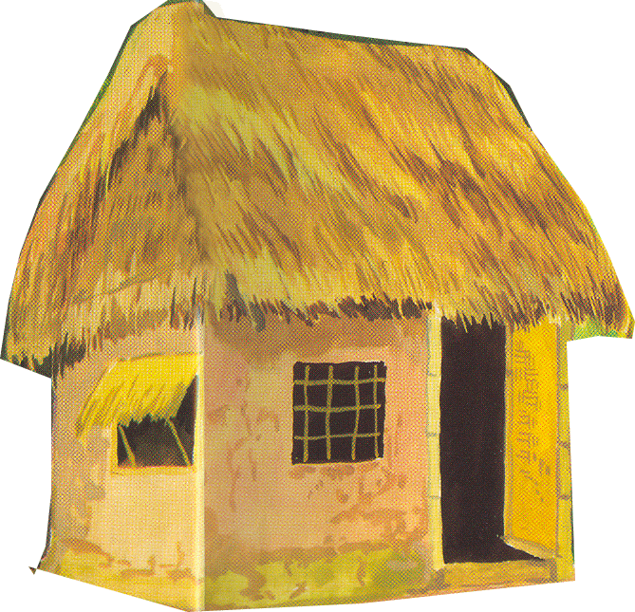


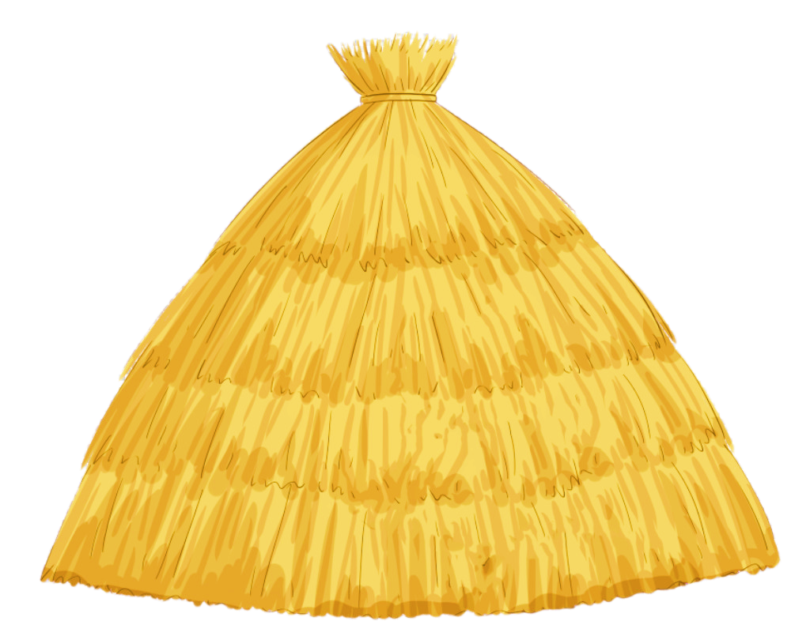

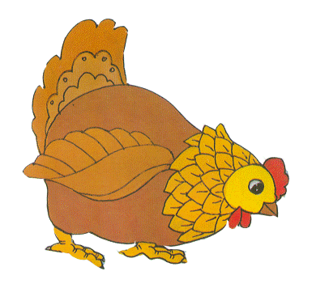





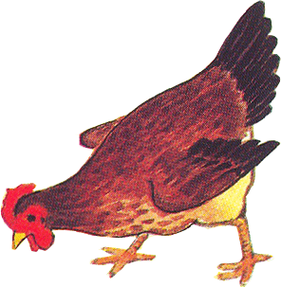
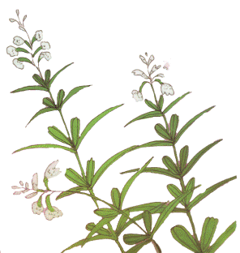


Slide 8
